Slide 1
¿Cómo es la Sra. Salas?
¡Vamos a ver!
Adivina (guess) las respuestas ☺

Slide 2

¿Cómo se llama la maestra?
Se llama… a. Sr. Salas
b. Sra. Salsa
c. Sra. Salas
Notes:
¡Hola Clase!

Slide 3
¿Cuántos años tiene la maestra Salas?
Tiene… A. 30 años
B. 50años
C. 500 años

Slide 4
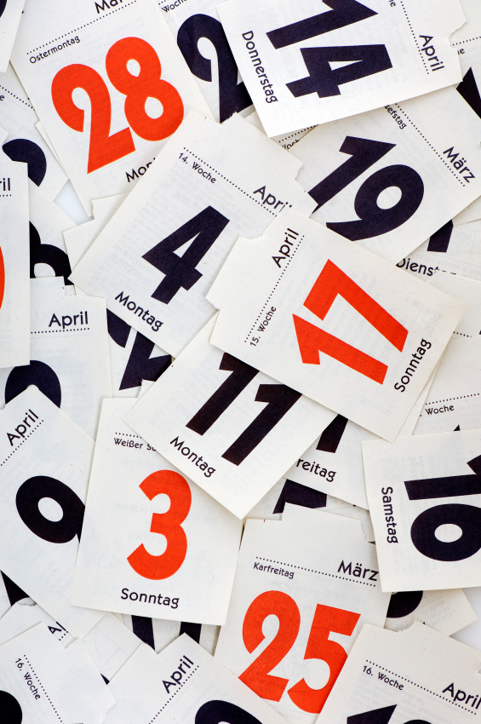
¿Cuándo es su cumpleaños?
Es … Es… A. el 24 de abril
B. todos los días
  C. El 2 de mayo

Slide 5

¿Cómo se llama su esposo?
Se llama…
A. Jorge Salas
B. Raúl Salas
C. Carlos Salas

Slide 6

¿Cuántos hijas tiene la Sra. Salas?
Ella tiene…
A. 3
B. 1
C. 2

Slide 7
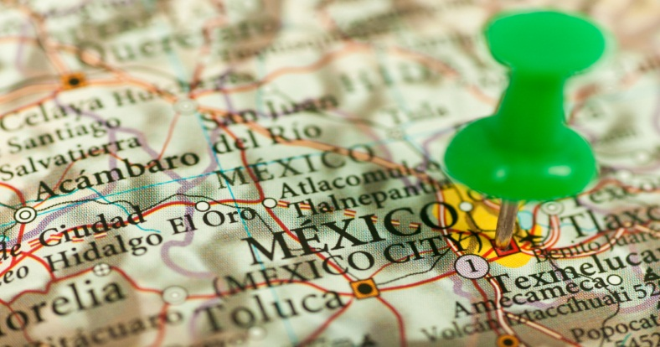
¿De dónde es?
Es de … A. Ohio
B. Costa Ricas
C. California

Slide 8

La maestra Salas quiere ser maestra de español y…
A. Una maestra de alemán
B. Una Espía
C. Una astronauta

Slide 9

¿Qué busca la Sra. Salas en Patrick´s Point?
Ella busca…
A. Zorros (foxes)
B. Banana Slugs
C. Agates

Slide 10

¿Qué estudia la maestra Salas?
Ella estudia…
A. Español
B. Italiano
C. Alemán

Slide 11

Según la Sra. Salas, ¿Cómo es Chico High?
Chico High es…
¡¡¡Genial!!!
¡¡¡Muy Genial!!!
¡¡¡Genialísimo!!!

Slide 12
¡Te toca!
Copia y completa
1. Me llamo _____.
2. Tengo _____ años.
3. Soy de _______
4. Mi cumpleaños es el ____ de ________.
5. Soy ____ y _____ (Adjetivos)
6. Me gusta ______ y ______ (verbos)

Slide 13
¡Copia!
(Copy with blanks. You will fill in the blanks when you interview your partner.)
1. Se llama _____.
2. Tiene _____ años.
3. Él/ella es de _______
4. Su cumpleaños es el ____ de ________.
5. Él/ella es____ y _____ (Adjetivos)
6. Le gusta ______ y ______ (verbos)

Slide 14
¡¡Con Compañeros!!
¿Cómo te llamas?
¿Cuántos años tienes?
¿De dónde eres?
¿Cuándo es tu cumpleaños?
¿Cómo eres?
¿Qué te gusta hacer?

Slide 15
¡A Compartir!
1. Formen grupos de 4.
2. Presenta la información sobre tu compañero(a) con el grupo.
3. Los estudiantes que escuchan tienen que decir 3 cosas sobre cada estudiante.

